Slide 1
ПРИСТАП ДО ФИНАНСИИ
Партнери: CDI и IHF

Slide 2
Цели
На крајот од овој модул ќе можете:
Да ги разберете основите и принципите на претприемништвото
Да стекнете способности за откривање можности за самовработување
Да стекнете знаењата за главните алтернативни средства за кредитирање и кои ги да изберете меѓу нив
Да пребарувате и искористете алтернативни можности за финансирање поврзани со групно финансирање, бизнис инвеститори, ризични капиталисти или грантови

Slide 3
Содржина
Единица 1 – Финансиска писменост
Секција 1: Улога и структура на претприемништвото
Секција 1.1: Избор на бизнис идеја
Секција 2: Пари и трансакции
Секција 2.1: Планирање и управување со финансии
Секција 2.2: Финансии со капитал наспроти финансии со долг
Секција 3: Ризик и награда
Секција 3.1: Финансиска безбедносна мрежа
Додатни Алатки
База на податоци на ЕУ за пребарување на можности за финансирање:
Вашиот европски бизнис – алатката „Пристап до финансии“.
Единица 2 – Алтернативни начини за кредитирање
Секција 1: Групно финансирање
Секција 1.1: Како да започнете кампања за групно финансирање
Секција 2: Бизнис инвеститори и ризик инвеститори
Секција 2.1: Мрежа за поддршка на ЕУ
Секција 3: Грантови
Секција 3.1: Грантови од ЕУ, два примери

Slide 4
1. Финансиска писменост – Улога и структура на претприемништвото
Претприемништвото е капацитетот и подготвеност да се создаде, планира и управува со еден бизнис, вклучувајќи ги сите негови несигурности, со цел да се оствари профит. Отварање ново претпријатие е најпознатиот пример за претприемништво.
4 Вида на Претприемаштво:
Мало бизнис претприемништво
Скалесто стартап претприемништво
Претприемништво на големи компании
Социјално претприемништво

Slide 5
1. Финансиска писменост – Бирање на бизнис идеја
Дефинирајте цели
Направете приоритет од постигнувањето цели
Проценете ги ресурсите и донесувајте одлуки
Креирајте планови за вонредни ситуации за управување со промените
Рационално проценете ја оперативната изводливост и финансиската исплатливост

Slide 6
1. Финансиска писменост – Пари и Трансакции
Според дефиницијата за трансакција, тоа е финализиран договор помеѓу продавачот и купувачот за пренос на стоки, услуги или финансиски средства во замена за пари, со други зборови трансакција.
Готовински Трансакции
и
Кредитни Трансакции
Внатрешни Трансакции
и
Надворешни Трансакции
1
2

Slide 7
1. Финансиска писменост – Планирање и управување со финасии
Финансиското планирање е процесот на:
Проценка на потребниот капитал и утврдување на неговата конкуренција
Врамување на финансиските политики во однос на набавките, инвестициите и администрирањето на средствата на едно претпријатие.

Slide 8
1. Финансиска писменост – Планирање и управување со финасии
БУЏЕТОТ
Спецификите на вашиот буџет ќе зависат од вашата лична финансиска состојба и цели.
Во повеќето случаи, чекорите за креирање буџет се исти. Можете да креирате буџет со следење на седум едноставни чекори.
https://www.investopedia.com/terms/b/budget.asp

Slide 9
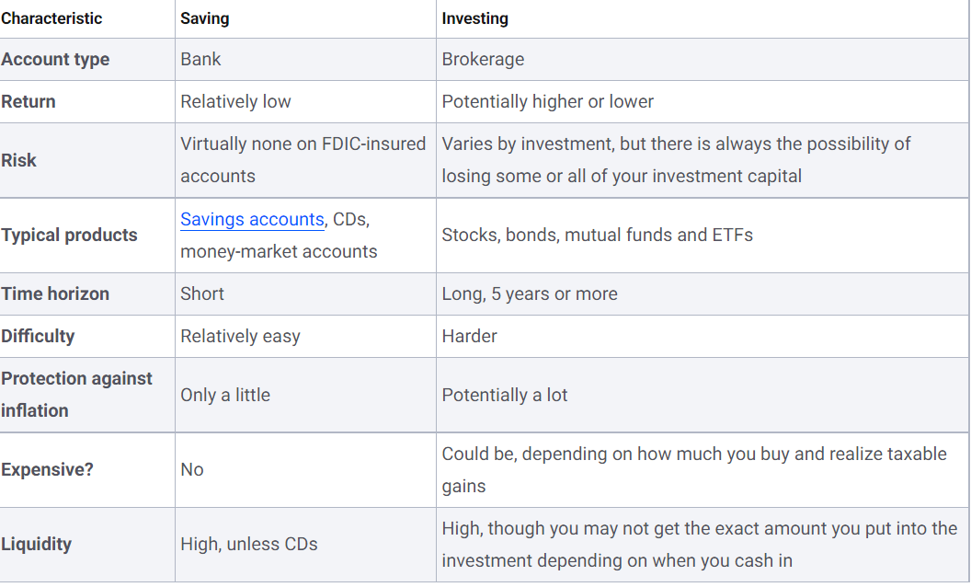
1. Финансиска писменост – Планирање и управување со финасии
Табелата подолу резимира некои од клучните разлики помеѓу штедењето и инвестирањето
https://www.bankrate.com/investing/saving-vs-investing/

Slide 10
1. Финасиска писменост – Финансии со долг наспроти финансии со капитал
Компанијата ги финансира своите операции преку два различни извори.
ДОЛЖНИЧКО ФИНАНСИРАЊЕ | КАПИТАЛНО ФИНАНСИРАЊЕ
Конвенционален заем преку традиционален заемодавател (т.е. банка) Трошоци за финансирање: каматна стапка (фиксна цена) Капиталот може да се добие по пониски ефективни трошоци и брзо | Капитал во замена за капитал (% од сопственоста во бизнисот) Не е потребно плаќање на долгот Трошоци за финансирање: % од идните приходи
Финансирањето со долг се предлага кога:
Се очекува позитивен принос
Постои можност да се справите со ризикот (во случај на неисплаќање на долгот)
Капитално финансирање се предлага кога:
Сте подготвени да го избегнете долгот што може да му наштети на готовинскиот тек на компанијата
Бизнисот се уште не е профитабилен или е старт-ап

Slide 11
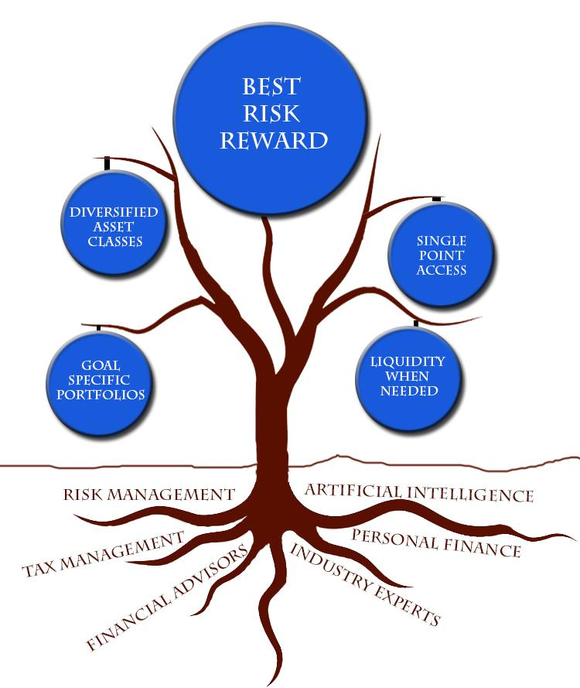
1. Финасиска писменост – Ризици и Награди
Односот ризик/награда, познат и како сооднос R/R, е мерка што ја споредува потенцијалната добивка на еден бизнис со потенцијална загуба.
Каматниот ризик е потенцијал дека промената на вкупните каматни стапки ќе ја намали вредноста на обврзницата или друга инвестиција со фиксна стапка
Ризикот од инфлација е ризикот дека вашата куповна моќ ќе се намали ако вредноста на вашите инвестиции не е во чекор со инфлацијата
Кредитниот ризик е можност за загуба што произлегува од неуспехот на заемопримачот да врати заем или да ги исполни договорните обврски
https://www.investopedia.com/terms/r/riskrewardratio.asp

Slide 12
1. Финансиска писменост – Модул за финансиска безбедност
Планот за финансиска безбедност е комбинација од различни полиси за осигурување и штедна сметка.
Неговата функција е да ви помогне да ги намалите финансиските ризици кои можат да бидат предизвикани од неочекувани трошоци. Ве штити вас и долгорочните финансиски цели на вашето семејство со тоа што ви дава резервен план што нема да го попречи вашиот целокупен финансиски план.
Финансиска Стабилност
Финансиската безбедносна мрежа ви дава финансиска стабилност со тоа што обезбедува амортизација за секоја финансиска вонредна состојба. Со финансиски план, сите ваши приходи и расходи се структурирани да ја исполнат вашата финансиска цел. Секоја мала промена во рутината би можела да ги стави во рамнотежа вашите финансии.
Ви Помага Да Го Организирате Вашиот Финансиски План
Планот за заштитна мрежа е дел од вашиот финансиски план. Вклучувајќи го во вашиот финансиски план му давате структура и организација. Заштитната мрежа може да се класифицира како една од стратегиите за исполнување на вашите среднорочни и долгорочни финансиски цели.

Slide 13
2. Алтернативни начини за кредитирање – Групно финансирање
Меѓу најпопуларните алтернативни начини за кредитирање, постои групното финансирање, кое вклучува започнување иницијатива базирана на интернет насочена кон финансирање на проект/бизнис идејата со собирање мали суми пари од голем број луѓе.
Овој механизам за финансирање се карактеризира со пониски трошоци за посредување и помал акцент на проценката на ризикот.
Други карактеристики:
Инвестиции засновани на награда (инвеститорите добиваат финален производ наместо отплата)
Погоден за бизниси базирани на производи наместо за активности базирани на услуги
Потребни се добри комуникациски и маркетинг вештини
Мала бариера за влез Стекнување клиенти за време на групното финансирање Без барања за отплата | Надоместоци за користење на платформи за групно финансирање Голем напор за да се организира успешна кампања Погодност само за некои бизниси

Slide 14
2. Алтернативни начини за кредитирање – Како да отпочнете кампања за групно финасирање
За да се избере вистинската платформа за кампања за групно финансирање, треба да се земат предвид следните фактори:
Кој е моделот на групно финансирање на платформата? Врз основа на награди (најпогодни за мали бизниси), базирани на капитал, базирани на донации
Што се случува ако не се постигне целта? Кампањите „Сè или ништо“ честопати се поуспешни од кампањите што нудат задржување само на она што е собрано
Кои се целните публики на платформата? Генерализирана платформа наспроти специјализирана платформа
Специјализирана платформа за жени
IFundWomen е широко призната како лидер во индустријата за групно финансирање за женски основачи и создавачи. Исто така, на своите членови им нуди онлајн курс за тоа како да се собираат средства.
Извор: IFundWomen website
4. Колку ќе чини?
Пронајдете ги точните надоместоци на платформата, имајќи ги предвид и даноците на собраните пари.

Slide 15
2. Алтернативни начини за кредитирање – Бизнис Ангели и Ризик Инвеститори
БИНИС АНГЕЛИ
Приватните инвеститори (обично менаџери или претприемачи) инвестираат свои пари во иновативни идеи со високи потенцијали за профитабилност, во замена за капитал.
Тие имаат тенденција да инвестираат пониски износи рано во процесот на прибирање средства
Во рамките на бизнисот, тие ќе понудат можности за менторство и вмрежување.
За да започнете да финансирате бизнис идеја, Бизнис Ангелите можат да понудат голема поддршка.
Сепак, постојат некои предизвикувачки фактори, како на пример како да ги најдете (видете го следниот слајд) или како да им пристапите (видете ги следните совети):
Погрижете се да ја знаете позадината и искуството на вашиот потенцијален ангел
Објаснете ја важноста на вашиот производ (клучот е добар бизнис план)
Бидете едноставни - „Дали дете би го разбрало вашиот деловен предлог?
Капиталисти
Капиталистите се институционални инвеститори; тие инвестираат големи суми во бизниси подоцна во процесот на прибирање средства и во замена за повеќе капитал.
Тие имаат тенденција да ги игнорираат малите бизниси и може да доведат до губење на контролата на компанијата.

Slide 16
2. Алтернативни начини за кредитирање – Мрежа за поддршка на ЕУ
Може да стапите во контакт со бизнис ангели преку консултација со една од многуте специјализирани платформиили преку присуство на настани за вмрежување со цел да се сретнат лице в лице со потенцијалните инвеститори.
Европската комисија нуди многу иницијативи за вмрежување за жените претприемачи, кои можат да ги помогнат и во пронаоѓањето на вистинскиот бизнис ангел:
WA4E
The Women Business Angels for Europe's Entrepreneurs (WA4E) е Business Angels Europe програма за отклучување на инвестиции од женски ангел и пристап до капиталист за жени претприемачи.
Crunchbase
Angel List
Seed Invest
Funders Club
WEgate Платформа
Европската порта за женско претприемништво WEgate е е-платформа лансирана од Европската комисија, растечка мрежа на засегнати страни кои се ангажираат да ги поддржат жените претприемачи низ Европа. WEgate обезбедува информации и врски за пристап до обука, менторство, совети и можности за деловно вмрежување на ниво на ЕУ, како и на национално ниво.
Проверете…
Групата за женско претприемништво на ЕЕН
Групата ги поврзува жените претприемачи со Enterprise Europe Network и обезбедува конкретни услуги, (деловно партнерство, пристап до странски пазари, соработка со локални мрежи и пристап до финансирање од ЕУ)
Top 40 business angels in EU
Female Business Angels

Slide 17
2. Алтернативни начини за кредитирање – Грантови
Да добиете грант и пари без долгови звучи како најпосакувана опција.
Сепак, постојат некои фактори кои треба да се имате на ум:
Барања за подобност
Остра конкуренција
Долги и детални процеси на апликација кои може да одземат време; Покрај тоа, планирањето и пишувањето на предлог може да бара надворешна поддршка од консултант/експерт и затоа ќе треба дополнителни трошоци.
Грантовите честопати се упатуваат на групи кои се соочуваат со пречки во добивањето традиционални заеми, како во случајот со жените - особено ако доаѓаат од обесправени средини (на пример, рурални области).
Каде да ја барате оваа можност?
Платформата WEgate (воведена во претходниот слајд) претставува практична алатка, за следење на специфичните можности за грантови за жените на национално ниво. Информациите може да се филтрираат по земја и клучни зборови на следните линкови:
“Financing and funding” дел https://wegate.eu/start/financing-funding
“Starting a business” дел https://wegate.eu/start/starting-business

Slide 18
2. Алтернативни начини за кредитирање – грантови од ЕУ, два примери
Women TechEU
Нова иницијатива на Европската Унија финансирана од програмата Хоризонт Европа.
Меѓу неколкуте услуги, нуди финансиска поддршка за женска компанија како индивидуален грант од 75.000 евра за поддршка на почетните чекори во процесот на иновациите и растот на компанијата.
Кликнете на сликата за повеќе информации
БАРАЊА ЗА АПЛИКАЦИИ
Биди жена
Бидете основач или ко-основач на старт-ап за иновативна технологија во рана фаза
Имајте висока менаџерска позиција (извршен директор, или слично) во компанијата

Slide 19
2. Алтернативни начини за кредитирање – грантови од ЕУ, два примери
2. EIC Акцелератор
Иницијативата, која е дел од пилот проект на Европскиот совет за иновации, поддржува мали и средни претпријатија со висок ризик и со висок потенцијал и иноватори за да им помогне да развијат и да донесат на пазарот нови иновативни производи, услуги и деловни модели. Посебно се добредојдени стартапите и малите и средните претпријатија со жени извршни директори.
EIC Accelerator нуди разни финансии составени од::
Инвестициска компонента(директен капитал или квази-капитал како што се конвертибилни заеми)
Компонента за грантот за надоместување на прифатливите трошоци направени за иновациски активности (на пр. демонстрација на технологија, прототипирање, истражување и развој и тестирање потребни за исполнување на регулаторните барања, управување со интелектуална сопственост, одобрение за маркетинг итн.
Кликнете на сликата за повеќе информации

Slide 20
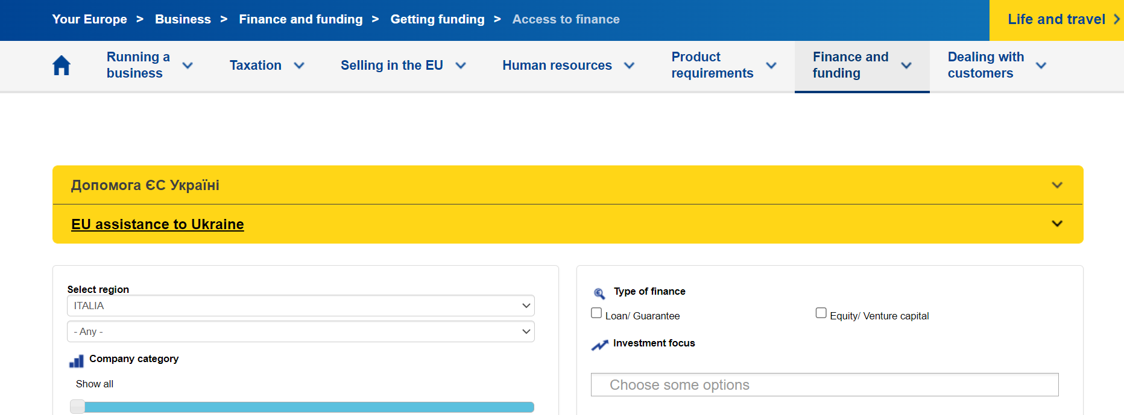
База на податоци на ЕУ за пребарување на можности за финансирањеВашиот европски бизнис - алатката „Пристап до финансии“.
Access to EU Finance - European Commission (europa.eu)

Slide 21
Summing up
Претприемништвото е способност и подготвеност да се развие, организира и води едно претпријатие, заедно со секоја негова неизвесност со цел да се оствари профит.
Финансирањето со капитал вклучува продажба на дел од средствата на компанијата во замена за капитал.
Финансирањето преку заеми подразбира позајмување пари и нивно враќање со камата
Бизнис план е документ кој детално ги дефинира целите на компанијата и како таа планира да ги постигне своите цели.
Постојат неколку алтернативни начини за кредитирање. За да се избере вистинскиот, неопходно е да се проценат сопствените вештини и почетните ресурси.

Slide 22
Ви Благодариме!
Партнери: CDI & IHF

